Slide 1
财务报表分析
第八讲：长期偿债能力指标的计算与分析
主 讲 人：武莺辉

Slide 2
第八讲 长期偿债能力指标的计算与分析
长期偿债能力比率分析法
长期偿债能力的趋势分析法
长期偿债能力的同业比较分析法
资产结构分析与资本结构分析
影响长期偿债能力的因素

Slide 3
第八讲 长期偿债能力指标的计算与分析
一、长期偿债能力比率分析法
反映企业长期偿债能力的财务比率主要有:利息偿付倍数、偿债保障比率、资产负债率、产权比率和有形净值债务率。
(一)利息偿付倍数
利息偿付倍数又称已获利息倍数,反映企业经营业务收益(息税前利润)与所支付的利息费用的倍数关系。简单讲,利息偿付倍数就是站在债权人的角度,衡量企业支付借款利息的能力高低,是借款能力指标之一。只要已获利息倍数足够大,企业就有充足的能力偿付利息。因此,企业只有具备足够大的息税前利润,才能保证负担得起资本化利息。一般而言,该指标越高,说明企业的债务利息压力越小。其计算公式为:
利息偿付倍数=$\frac{\text{息税前利润}}{\text{利息费用}}$=$\frac{\text{税前利润}+\text{利息费用}}{\text{利息费用}}$=$\frac{\text{税后利润}+\text{所得税}+\text{利息费用}}{\text{利息费用}}$

Slide 5
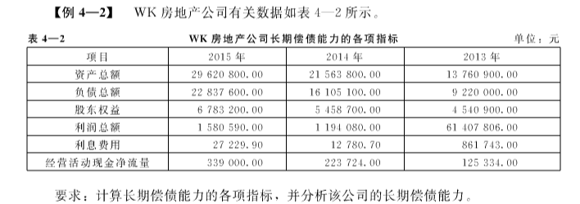

Slide 6
通常，利息偿付倍数至少应该大于1。该比率越高，表示企业不能偿付债务利息的可能性越小，这意味着长期偿债能力越强。事实上，如果企业在偿付利息费用方面表现良好，企业可能永不需要偿还债务本金。因为当旧债到期时，企业有能力重新筹集到资金。因此，为了考察企业偿付利息能力的稳定性，-般应计算5年或5年以上的利息偿付倍数。保守起见，则应选择5年中最低的利息偿付倍数作为基本值。WK房地产公司的利息偿付倍数很高，表明该公司有很强的偿债能力。

Slide 7
第八讲 长期偿债能力指标的计算与分析
一、长期偿债能力比率分析法
(二)偿债保障比率
偿债保障比率是负债总额与经营活动现金净流量的比率。一般认为,该比率越低,企业偿还债务的能力越强。
偿债保障比率与国内企业经常用到的已获利息倍数有所区别:已获利息倍数是企业息税前利润与利息费用的比率,用来衡量企业偿付借款利息的能力;偿债保障比率不仅衡量企业偿付借款利息的能力,而且衡量企业偿付本金的能力。 偿债保障比率的计算公式如下:
偿债保障比率=$\frac{\text{负债总额}}{\text{经营活动现金净流量}}$
从公式可以看出,偿债保障比率反映用企业经营活动产生的现金净流量偿还全部债务所需的时间,所以该比率亦被称为债务偿还期。

Slide 9
第八讲 长期偿债能力指标的计算与分析
一、长期偿债能力比率分析法
(三)资产负债率
资产负债率是负债总额与资产总额的比率关系,用于衡量企业利用债务资本进行财务活动的能力,同时也能反映企业在清算时对债权人利益的保护程度。资本负债率是衡量企业负债水平及风险程度的重要标志。其计算公式如下:
资产负债率=$\frac{\text{负债总额}}{\text{资产总额}}$×100%

Slide 10
1.从债权人的立场看
债权人最关心的是贷给企业的款项的安全程度，也就是能否按期收回本金和利息。如 果股东提供的资本与企业资本总额相比，只占较小的比例，则企业的风险将主要由债权人 负担，这对债权人来讲是不利的。因此，他们希望债务比例越低越好，因为公司的偿债能 力有保证，借款的安全系数高，贷款不会有太大的风险。
2.从股东的立场看
如果公司总资产利润率高于借款利息率，则资产负侦率越高越好。由于企业通过举债筹措的资金与股东提供的资金，在经营中发挥同样的作用，所以股东所关心的是全部资本 盈利率是否超过借入款项的利息率，即借入资本的代价。在企业所得的全部资本利润率超 过因借款而支付的利息率时，股东所得到的利润就会加大。如果相反，运用全部资本所得 的利润率低于借款利息率，则对股东（业主）不利，因为借入资本的多余的利息要用股东 所得的利润份额来弥补0因此，从股东（业主〉的立场看，在全部资本利润率髙于借款利 息率时，负债比例越大越好。
3.从经营者的立场看
如果挙債很大，超出债权人心理承受能力，则认为是不保险的，企业就借不到钱。而 如果企业不举偵，或负债比例很小，说明企业畏缩不前，对前途信心不足，利用债权人资 本进行经营活动的能力很差°也就是说，如果资产负债率过高，超出债权人的心理承受程 度，公司就借不到钱。公司资产负債率过低，说明公司在经营过程中比较谦慎，不轻易借 款进行投资，或者是自有资金比较充足，暂时还不需豊大规模举债。低负债率折射出公司 看自身行业的态度，也能反映公司经营保守。借歎比遇越大（当然不是官目借款），越是 显得企业活力充沛，从全面管理的角度来看，企业应当审时度势，全面考虐，在利用资产 负债比刑制定借入资本决策时，必须充分估计预期的利润和増加的风险，在二者之间权衡 利害得失，做出正确决策对于资产负债率的评价标准，要结合具体情况进行分析。比如债权人认为企业的资产 负债率越低越好，但经营者认为要保持适度的资产负债率。

Slide 11
企业经营管理者一般关心两个 问题；一是资本投资收益率和企业的控制权。如果企业经营前景好，预期资产报酬率可望 高出借款利率时，所有者投资于企业的资本将获得双重利益，即在获得正常利润率的同 时.还能获得较髙的借款投资收益.而且，提高资产负侦電増加债务资本来源，企业的控 制权并不会因此而分散.二是负债增加了企业的财务风险，负债越多，财务风险越大.站 在各自的立场I:，債权人与侦务人的评价标准似乎是相矛盾的.因此，企业应当在负债利 益和风险之冋做出权衡。当企业前景较乐观时，应该适当増大资产负债率，以充分获取挙 债经营带来的财务杠杆利益；当企业前景不佳时，则应减少负债，降低资产负侦率，以降 低财务风险“企业管理者应当审时度势，权衡利弊，把资产负债率控制在合适的水平，也 就是把企业因筹资而产生的财务风险控制在适当的释度“
另外，企业所处的环境和行业不同，评价的标准也有所不同。一般认为，资产负债率 的适宜水平为30%〜70%。对于经营风险比较高的企业，只能承受低的财务风险，就应 该选择低的资产负债率，如互联网、电子商务等企业几乎没有银行借款，资产负债率很 低；对于经营风险低的企业，可以承受较高的财务风险，如供水供电企业的资产负债率都 比较高。同行业的平均水平或先进水平来进行。

Slide 12
例题，接上例，要求：计算并分析WK房地产公司的资产负债率°
解：资产负债率计算如下：
2015 年逢产负債率=22 837 600+29 620 800=0. 77
2014 年奏产负債率=16 105 1004-21 563 800=0. 75
2013 年張产负債率=9 220 0004-13 760 900=0.67
通常认为企业资产负侦率为30%〜70%较为合理。负债比率越大，企业面临的财务 风险越大，获取利润的能力越强•如果企业资金不足，依靠欠債维持，导致资产负债率特 划商，偿债风险就应该引起管理者的特别注意了。资产负债邢为60%〜70%，比较稳健, 达到85%及以上时，应视为发出预警侑号，表示企业髙额负債，应提起足够的重视。通 过计算可以看出，虽然WK房地产公司连续三年的资产负債率均在合理也围之内，但三 年资产负债率呈上升趋势，应引起管理者的高度重视.

Slide 13
第八讲 长期偿债能力指标的计算与分析
一、长期偿债能力比率分析法
(四)产权比率
产权比率又叫债务权益比率,是负债总额与所有者权益总额的比率,是评估资金结构合理性的一种指标。其计算公式如下:
产权比率=$\frac{\text{负债总额}}{\text{股东权益}}$×100%
产权比率是企业财务结构稳健与否的重要标志。该指标表明债权人提供的资金与投资者提供的资金的相对关系,反映企业基本财务结构是否稳定。产权比率越低表明企业自有资本占总资产的比重越大,从而其资产结构越合理,长期偿债能力越强。

Slide 14
例4-5基本资料同【例4-2】
要求：计算并分析WK房地产公司的产权比率。
解：产权比率计算如下：
2015 年产权比率=22 837 600 + 6 783 200 = 3. 37
2014 年产权比率=16 105 100+5 458 700 = 2.95
2013 年产权比率=9 220 000+4 540 900=2. 03
一般而宣，产权比率越低表明企业自有资本占总资产的比重越大，从而其资产結构越 合理，长期偿侦能力越强。通过计算可以看出，WK房地产公司的产权比率在逐年増加, 表明自有资金所占的比重在逐年降低.

Slide 15
第八讲 长期偿债能力指标的计算与分析
一、长期偿债能力比率分析法
(五)有形净值债务率
有形净值债务率是企业负债总额与有形资产净值的百分比。有形资产净值是净资产减去无形资产、开发支出、商誉、长期待摊费用、递延所得税资产后的净值。净资产中的某些项目,如无形资产、开发支出、商誉、长期待摊费用、递延所得税资产等,它们的价值具有较大的不确定性,且不易形成支付能力。因此,在使用产权比率时,必须结合有形净值债务率指标做进一步分析。其计算公式如下:
有形净值债务率=$\frac{\text{负债总额}}{\text{有形资产净值}}$

Slide 16
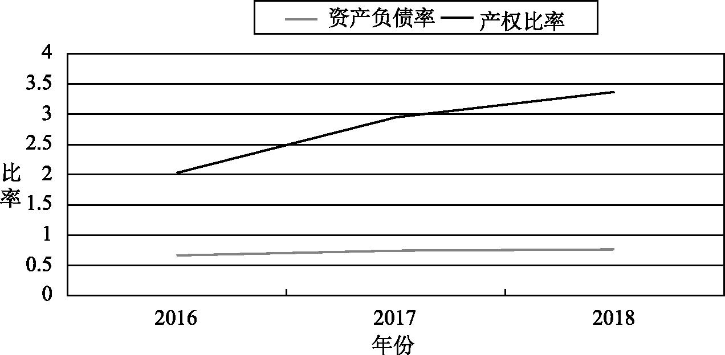
第八讲 长期偿债能力指标的计算与分析
二、长期偿债能力的趋势分析法
趋势分析法就是历史比较法,即将企业连续几个会计期间的财务数据进行对比分析,预测企业的发展趋势。
【例4-6】 基本资料同例4-2。
要求:用趋势分析法分析WK房地产公司的长期偿债能力。
解:资产负债率与产权比率的趋势分析如图所示。
由以上数据可以看出,WK房地产公司的资产负债率略有上升,变化幅度较平稳,在合理的范围之内。产权比率呈上升趋势,说明该公司的自有资金在增加,公司的实力在增强。

Slide 17
第八讲 长期偿债能力指标的计算与分析
三、长期偿债能力的同业比较分析法
企业的资产负债率水平是投资人需要考虑的一个重要指标,它反映了企业的资产质量以及财务杠杆的利用水平,同时对于企业的未来发展有重要影响。但是不同行业的资产负债率在不同的阶段是不一样的。在判断具体企业的资产负债率时,应注意同类企业的最高、最低和平均指标。

Slide 18
第八讲 长期偿债能力指标的计算与分析
四、资产结构分析与资本结构分析
(一)资产结构分析
长期资产是偿还长期债务的资产保障。企业长期资产的数量、结构、计价方法都会影响长期资产的价值总量。其中,长期资产的计价和摊销方法对长期资产总额的影响最大。
1.固定资产
影响固定资产价值的因素有以下几种:
(1)固定资产的入账价值。 (2)固定资产的折旧。(3)固定资产减值准备。
2.长期投资
长期投资包括长期股权投资和长期债权投资。影响长期投资价值的因素有:
(1)长期投资的入账价值。
(2)长期投资的减值准备。应根据企业投资明细表进行分析。因为是否计提减值准备、计提多少,完全由企业自行决定。
3.无形资产
此项资产价值的计量比较困难,分析时应注意无形资产核算方法的变动情况。

Slide 19
第八讲 长期偿债能力指标的计算与分析
四、资产结构分析与资本结构分析
(二)资本结构分析
资本结构是指企业权益资本和长期负债的比例关系(即净资产与长期负债的比例关系)。权益资本是承担长期债务的基础。权益资本是企业拥有的净资产,是股东承担民事责任的限度,也是借款的基础。因此,权益资本越多,债权人越有保障;企业长期负债比例越高,不能偿债的可能性越大。
1.长期负债
企业长期负债总额是影响企业长期偿债能力的重要因素。
2.长期租赁
企业进行财产租赁有两种形式,即融资租赁和经营租赁。融资租赁是由租赁公司垫付资金,按承租人要求购买设备,承租人按合同规定支付租金,所购设备一般于合同期满转归承租人所有的一种租赁方式。

Slide 20
第八讲 长期偿债能力指标的计算与分析
五、影响长期偿债能力的因素
(一)企业的盈利能力
长期偿债能力与企业盈利能力密切相关。与短期负债不同,企业的长期负债大多用于长期资产的投资,形成企业的固定生产能力。企业在正常生产的情况下,不可能只靠出售资产偿还债务的本金与利息,企业必须依靠生产经营所得,即融通资金新创造的盈利来偿还债务。一般来说,企业的获利能力越强,长期偿债能力越强;反之,则越弱。

Slide 21
第八讲 长期偿债能力指标的计算与分析
五、影响长期偿债能力的因素
(二)经营风险
企业如果经营风险小,经营成果及现金流量比较稳定,就有较强的固定支出保障能力,就能承担较高资产负债率的财务结构;反之,资产负债率则应低一点,以保障在经营不利的情况下也能有足够的偿债能力。

Slide 22
第八讲 长期偿债能力指标的计算与分析
五、影响长期偿债能力的因素
(三)担保责任
担保项目时间长短不一,有的涉及企业的长期负债,有的涉及企业的短期负债。在分析企业长期偿债能力时,应根据有关资料判断担保责任带来的潜在的长期负债问题。
(四)或有事项
或有事项是指过去的交易或事项形成的一种状态,其结果须通过未来不确定事项的发生或不发生予以证实。或有事项分为或有资产和或有负债。
(五)金融工具
金融工具是指引起一方获得金融资产并引起另一方承担金融负债或享有所有者权益的契约。与偿债能力有关的金融工具主要是债券和金融衍生工具。
金融工具对企业偿债能力的影响主要体现在两方面:
(1)金融工具的公允价值与账面价值发生重大差异,但并没有在财务报表中或报表附注中揭示。
(2)未能对金融工具的风险程度恰当披露。

Slide 23
谢谢观看

